Slide 1
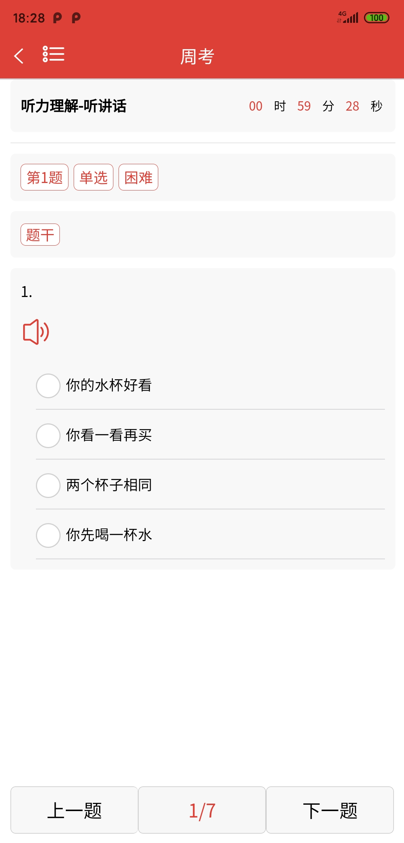
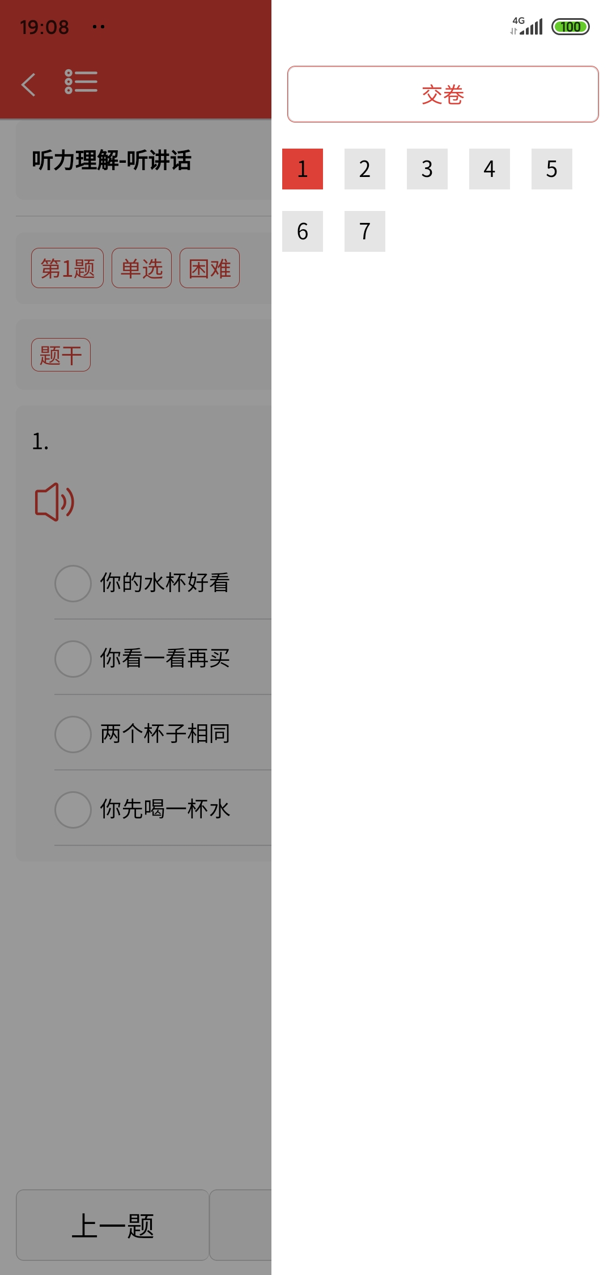
答题卡
考试题目
手动交卷
返回按钮
模块名称
考试倒计时
题目信息
题目题干
题目按钮区域
问题内容
题目切换按钮

